Slide 1
ALL IN O.N.E
ONE 8조 홍창호, 홍휘표, 김종준

Slide 2
Contents
프로젝트 팀 소개
개발 프로그램 개요
주요기능
개발 계획
차별성 및 지향점

Slide 3





소개 | 개요 | 주요 기능 | 개발 계획 | 차별성 및 지향점
All In O.N.E
각각의 기능을 통합하여 유연한 상호연계를 도모하는 하나
ONE
Security
Last Check
Home IOT

Slide 4
소개 | 개요 | 주요 기능 | 개발 계획 | 차별성 및 지향점
LEADER
홍휘표
ADUINO
정영윤
Design
우충범, 이효승
Server
이영민, 김종준
Development
백진석, 임철빈
Data Base
홍창호, 이상민

Slide 5
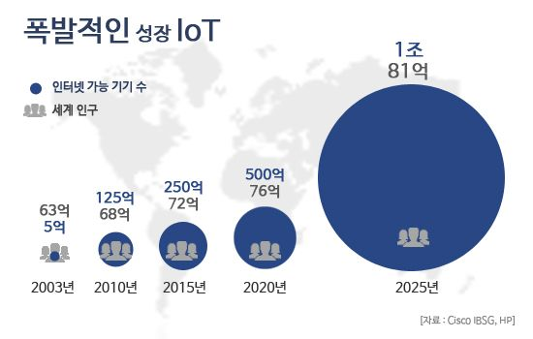


소개 | 개요 | 주요 기능 | 개발 계획 | 차별성 및 지향점
배경 및 필요성
사물인터넷의 발전으로 보다
편리한 생활이 가능
But
회사마다 제공하는 서비스가 각기 달라 불편함 발생
So
Home IOT 서비스를 통합한 더욱 스마트한 프로그램

Slide 6



소개 | 개요 | 주요 기능 | 개발 계획 | 차별성 및 지향점
외출 전 챙겨야 할 물품들을 체크리스트로 확인
Last Check
IOT 기기들을 네트워크연동을 통해 제어
NFC Tag
Home IOT
침입 알림 기능 ON/OFF (센서 활성화)
Security

Slide 7
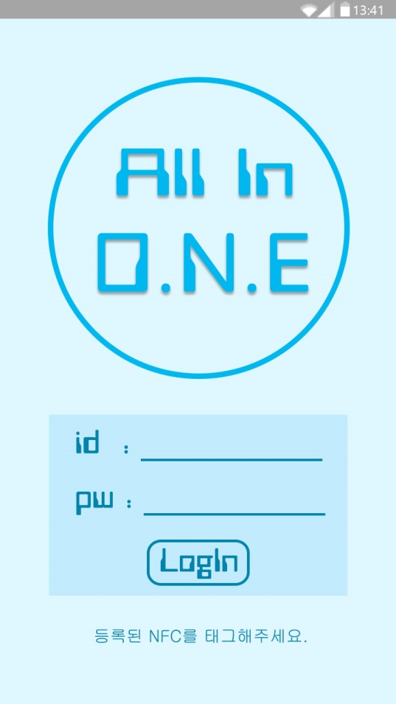
소개 | 개요 | 주요 기능 | 개발 계획 | 차별성 및 지향점
로그인 화면
초기 로그인화면
NFC 미등록시
NFC 등록시
one1
one1
●●●●●●
●●●●●●
NFC Tag

Slide 8
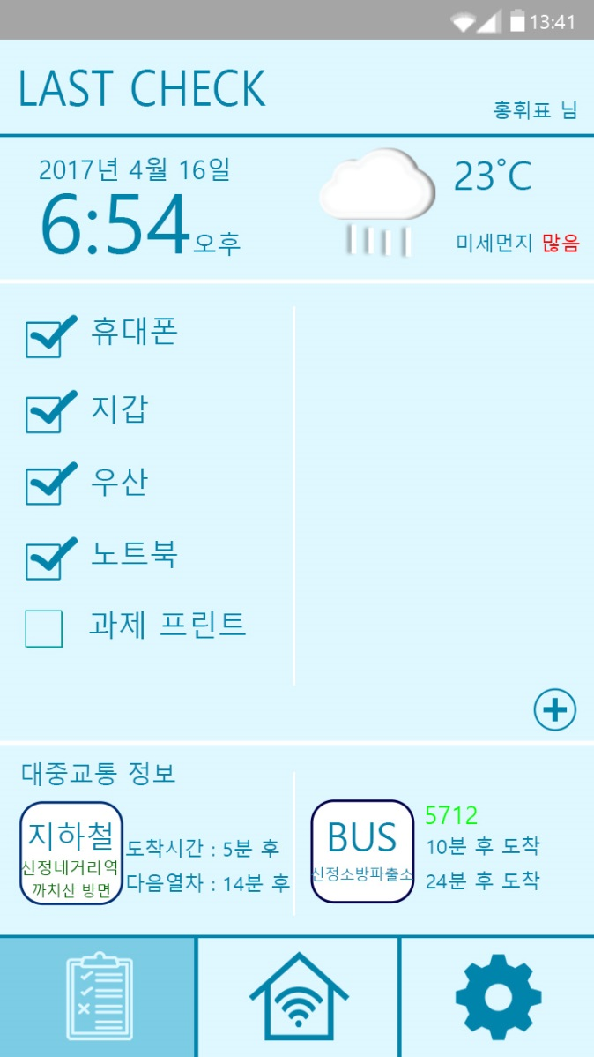

소개 | 개요 | 주요 기능 | 개발 계획 | 차별성 및 지향점
Last Check
휴대필수물품
등록/확인
외출 시 필요한 기본 물품들을 등록하여 체크박스 형식으로 확인 할 수 있다.
사용자가 임의로 수정하여 확인 할 물품들을 추가 및 변경 할 수 있다.

Slide 9

소개 | 개요 | 주요 기능 | 개발 계획 | 차별성 및 지향점
Last Check
날씨 및 주변 교통상황
정보 제공
날씨정보를 불러와 우산이 필요할 경우 자동으로 우산을 체크리스트에 추가한다.
등록한 지하철 역 및 버스정거장의 실시간 정보를 표시한다.

Slide 10
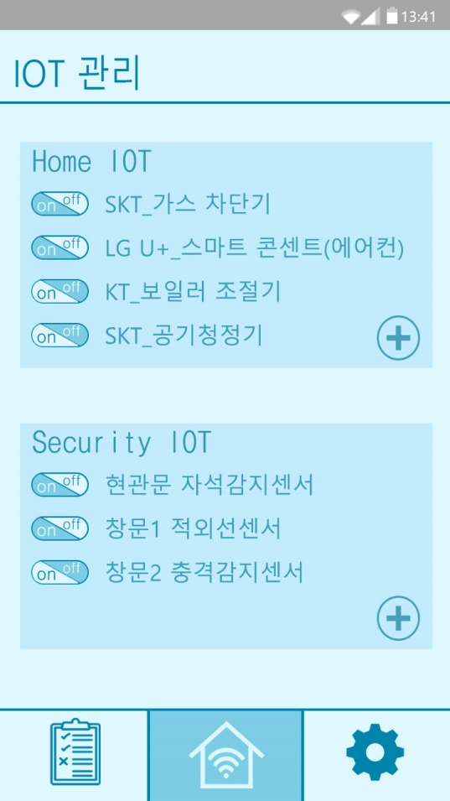

소개 | 개요 | 주요 기능 | 개발 계획 | 차별성 및 지향점
IOT 관리
홈 네트워크,
IOT기기연동
기존에 설치된 IOT기기들과 네트워크를 공유하여 각각의 기기들을 자동으로 등록하고 일괄적으로 제어할 수 있다.

Slide 11

소개 | 개요 | 주요 기능 | 개발 계획 | 차별성 및 지향점
IOT 관리
Security IOT
사용자가 직접 설치한 침입감지 센서 및 경보센서를 제어하고 관리한다.

Slide 12
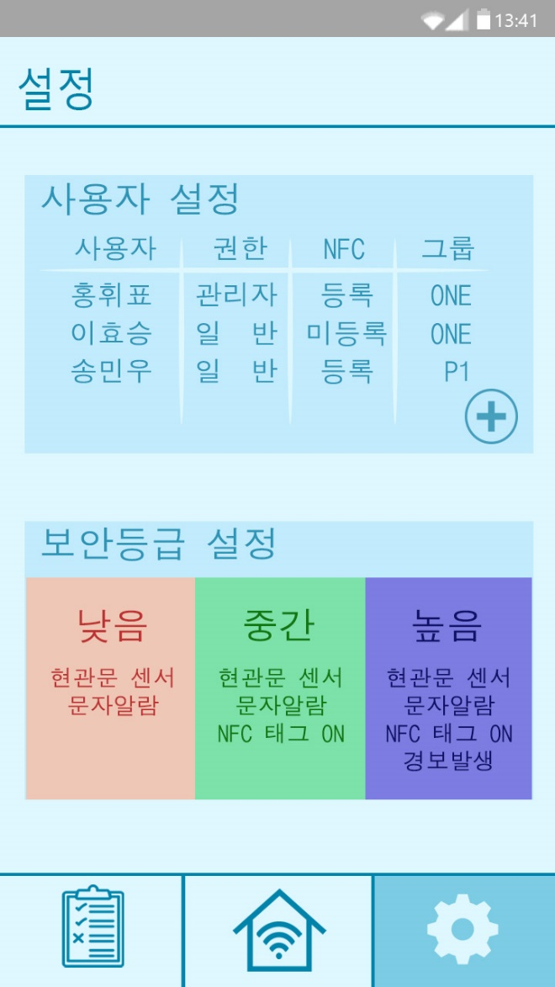

소개 | 개요 | 주요 기능 | 개발 계획 | 차별성 및 지향점
설 정
사용자 설정
한 가구 및 시설 당 한 개의 계정을 생성하고 가족 구성원 및 해당 시설의 이용자를 추가하는 방식으로 사용자 그룹을 설정할 수 있다.
설정한 사용자 그룹에 대하여 관리자에 한에 등급별로 분류된 권한을 부여할 수 있다.

Slide 13

소개 | 개요 | 주요 기능 | 개발 계획 | 차별성 및 지향점
설 정
보안등급 설정
낮음. 중간, 높음으로 단계별 보안등급을 설정할 수 있다.

Slide 14
소개 | 개요 | 주요 기능 | 개발 계획 | 차별성 및 지향점
개발환경, 개발기술
개발일정
예상 프로그램 목록표
기초 UML 디자인
간이 유스케이스 조사서

Slide 15
소개 | 개요 | 주요 기능 | 개발 계획 | 차별성 및 지향점
유사제품 소개
↓
한계점
↓
차별성 도출
프로젝트의 의의, 지향점

Slide 16
THANK YOU

